Slide 1
第7章 自定义数据类型
7.1 结构体类型
7.2 共用体
7.3 枚举类型
7.4 用typedef声明类型

Slide 2
C++允许用户根据需要自己声明一些类型
  结构体（structure）类型
  共用体（union）类型
  枚举（enumeration）类型
  类（class）类型
统称为用户自定义类型

Slide 3

7.1 结构体类型
7.1.1 结构体概述
将不同类型的数据组合成一个有机的整体，供用户方便地使用
  在一个组合项中包含若干个不同类型的数据项
  例如，一个学生的学号、姓名、性别、年龄、成绩、家庭地址等项，都是这个学生的属性

Slide 4
C和C++允许用户自己指定这样一种复合的数据类型，称为结构体
struct Student //声明一个结构体类型Student
{
int num;
char name[20];
char sex;
int age;
float score;
char addr[30];
}; //最后有一个分号
注意：Student是一个类型的名字，不是一个变量

Slide 5
声明一个结构体类型的一般形式为
  struct 结构体类型名
  {成员表列};
struct是关键字，声明这是一种结构体类型，它包括num, name, sex, age, score, addr等不同类型的数据项
Student是一个类型名，和系统提供的标准类型（如int、float等）一样，都可以用来定义变量
大括号内是该结构体中的全部成员（member），每一个成员也称为一个域（字段，field）
结构体中的成员名可以与程序中的变量名相同，二者没有关系，互不影响

Slide 6
声明结构体类型的位置一般在文件的开头，在所有函数之前，以便所有的函数都能利用
在C语言中，结构体的成员只能是数据
C++对此加以扩充，结构体的成员既可以包括数据（即数据成员），又可以包括函数（即函数成员）
一般情况下，不必使用带函数的结构体
本章只介绍只含数据成员的结构体

Slide 7
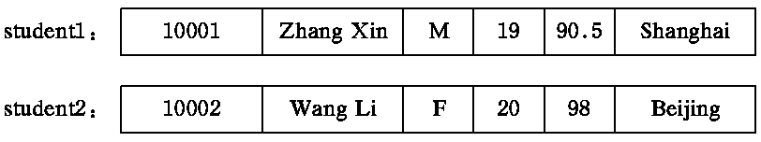
7.1.2 结构体类型变量的定义方法及其初始化
前面只是指定了一种数据类型，为了在程序中使用结构体类型的数据，应当定义结构体类型的变量
1. 定义结构体类型变量的方法
(1) 先声明结构体类型再定义变量名
如前面已定义一个结构体类型Student，可以用它来定义结构体变量：
  Student student1, student2; //各占63字节

Slide 8
(2) 在声明类型的同时定义变量
struct Student //声明结构体类型Student
{
int num;
char name[20];
char sex;
int age;
float score;
char addr[30];
} student1,student2; //定义两个结构体变量
一般形式为
  struct 结构体名
  {
  成员表列
  } 变量名表列;

Slide 9
(3) 直接定义结构体类型变量
一般形式为
  struct //注意没有结构体类型名
  {
  成员表列
  } 变量名表列;
这种方法虽然合法，但很少使用

Slide 10
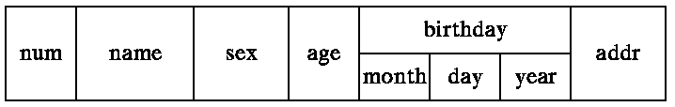
成员也可以是一个结构体变量
struct Date //声明一个结构体类型Date
{
int month;
int day;
int year;
};
struct Student //声明一个结构体类型Student
{
int num;
char name[20];
char sex;
int age;
Date birthday;
char addr[30];
} student1,student2;

Slide 11
2. 结构体变量的初始化
可以在定义时指定初始值
  struct Student
  {
  int num;
  char name[20];
  char sex;
  int age;
  float score;
  char addr[30];
  } student1={10001,″Zhang Xin″,
  ′M′,19,90.5,″Shanghai″};
也可以采取声明类型与定义变量分开的形式
  Student student2={10002，″Wang Li″,
  ′F′,20,98,″Beijing″;}

Slide 12
7.1.3 结构体变量的引用
可以将一个结构体变量的值赋给另一个具有相同结构的结构体变量
  student1=student2;
可以引用一个结构体变量中的一个成员的值，一般方式为
  结构体变量名.成员名
  student1.num=10010;
  如果成员本身也是一个结构体类型，则要一级一级地找到最低一级的成员
  student1.birthday.month=9;

Slide 13
  不能将一个结构体变量作为一个整体进行输入和输出，只能对各个成员分别输入和输出
  cout<<student1; //错误
  cout<<student1.name; //合法
  对结构体变量的成员可以像普通变量一样进行各种运算
  student2.score=student1.score;
  sum=student1.score+student2.score;
  student1.age++;
  ++student1.age;
  cout<<&student1;
  cout<<&student1.age;
  graduate(&student1);

Slide 14
例7.1 引用结构体变量中的成员
#include <iostream>
using namespace std;
struct Date{ //声明结构体类型Date
int month;
int day;
int year;
};
struct Student{ //声明结构体类型Student
int num;
char name[20];
char sex;
Date birthday;
float score;
} student1,student2={10002,″Wang Li″,′f′,
5,23,1982,89.5};

Slide 15
int main( ){
student1=student2;
cout<<student1.num<<endl;
cout<<student1.name<<endl;
cout<<student1.sex<<endl;
cout<<student1.birthday.month<<′/′
<<student1.birthday.day<<′/′
<<student1.birthday.year<<endl;
cout<<student1.score<<endl;
return 0;
}
运行结果：
10002
Wang Li
f
5/23/1982
89.5

Slide 16
7.1.4 结构体数组
结构体数组与基本的数值型数组的不同之处在于： 每个数组元素都是一个结构体类型的数据，它们都分别包括各个成员项
1. 定义结构体数组
struct Student{
int num;
char name[20];
char sex;
int age;
float score;
char addr[30];
};
Student stu[3]; //定义Student类型的数组stu

Slide 17
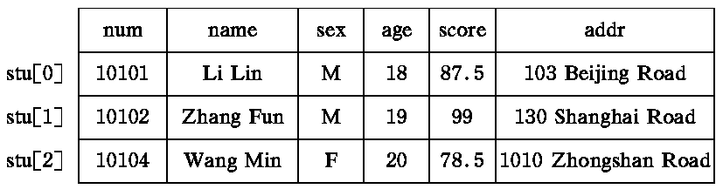
也可以直接定义一个结构体数组，如
struct Student{
int num;
char name[20];
char sex;
int age;
float score;
char addr[30];
} stu[3];
struct{
int num;
char name[20];
char sex;
int age;
float score;
char addr[30];
} stu[3];

Slide 18
2. 结构体数组的初始化
struct Student{
int num;
char name[20];
char sex;
int age;
char addr[30];
}sty[3]={{10101,″Li Lin″,′M′,18,″103 Beijing Road″},
{10102,″Zhang Fun″,′M′，19,″130 Shanghai Road″},
{10104,″Wang Min″,′F′,20,″1010 Zhongshan Road″}};
定义数组stu时，也可以不指定元素个数，即写成以下形式：
  Student stu[ ]={{…},{…},{…}};

Slide 19
3. 结构体数组应用举例
例7.2 统计候选人得票，有3个候选人，10个人参加投票，从键盘先后输入这10个人所投的候选人的名字，最后输出这3个候选人的得票结果
注意：程序不限制投票给其他人
程序如下：
#include <iostream>
struct Candidate{
char name[20];
int count;
};

Slide 20
int main( ){
Candidate repre[3]={″Li″,0,″Zhang″,0,″Wang″,0};
int i,j;
char repre_name[20]; //投票人所选的姓名
for(i=0;i<10;i++){
cin>>repre_name;
for(j=0;j<3;j++)
if(strcmp(repre_name,repre[j].name)
==0)
repre[j].count++;
}
cout<<endl;
for(i=0;i<3;i++){ //输出
cout<<repre[i].name<<″:″<<repre[i].count<<endl;}
return 0;
}

Slide 21
7.1.5 指向结构体变量的指针
一个结构体变量的指针就是该变量所占据的内存段的起始地址
指针变量也可以用来指向结构体数组中的元素

Slide 22
1. 通过指针引用结构体变量中的成员
……
int main( ){
struct Student{
int num;
char name[20];
char sex;
};
Student stu;
Student *p=&stu;
stu.num=10301;
strcpy(stu.name,″Wang Fun″);
stu.sex=′f′;
cout<<stu. num<<″ ″<<stu.name<<″ ″
<<stu.sex<<″ ″<<endl;
cout<<(*p).num<<″ ″<<(*p).name<<″ ″
<<(*p).sex<<″ ″<<endl;
return 0;
}

Slide 23
C++提供了指向结构体变量的运算符->
p->num表示指针p当前指向的结构体变量中的成员num
以下3种形式等价：
  ① 结构体变量.成员名，如stu.num
  ② (*p).成员名，如(*p).num
  ③ p->成员名，如p->num

Slide 24
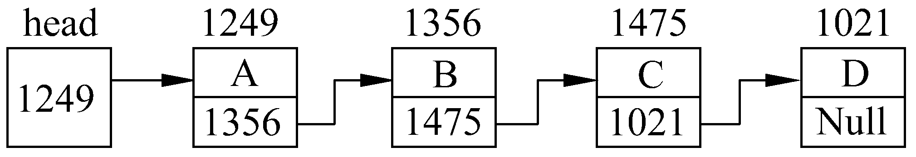
2. 用结构体变量构成链表
链表是一种常见的重要的数据结构
  没有直接定义的途径，须通过程序构建、维护
链表中的每一个元素称为“结点”，每个结点都应包括两个部分
  用户需要用的实际数据
  下一个结点的地址指针
链表需要一个“头指针”，它指向第一个元素
链表中各元素在内存中可以是不连续的，可以通过上一元素提供的指针找到下一元素

Slide 25
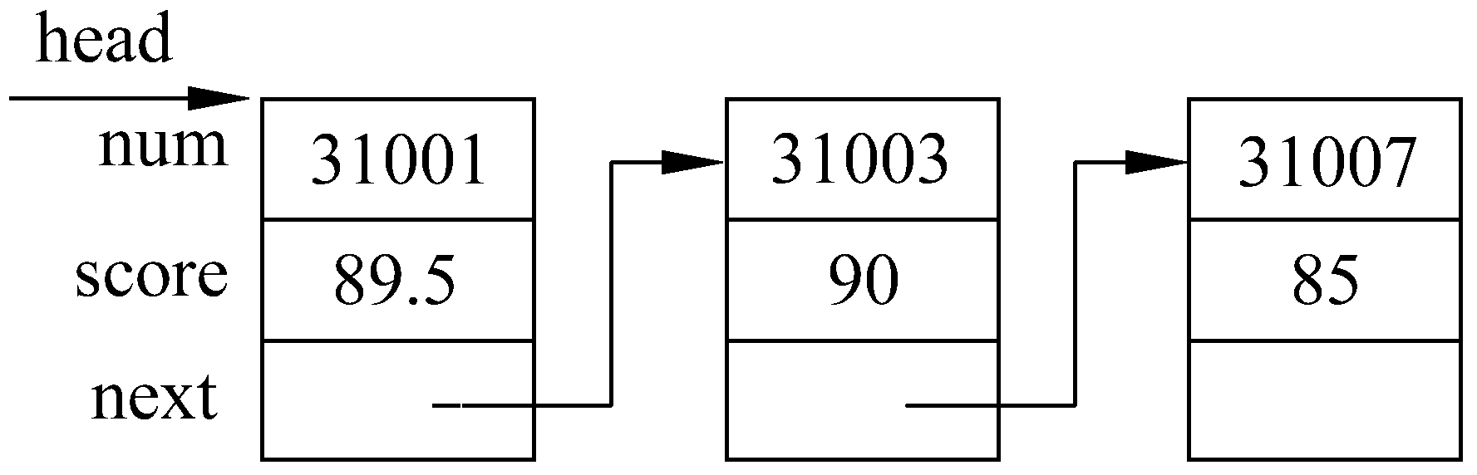
例
struct Student{
int num;
float score;
Student *next; //next指向Student结构体变量
};
在程序中构建链表的方法：
  用Student类型创建三个结构体变量和一个指针（head）
  设置head指针和三个结构体变量的next指针，实现如图效果

Slide 26
例7.4 建立一个简单链表，由3个学生结点组成
#define NULL 0
#include <iostream>
struct Student{…};
int main( ){
Student a,b,c,*head,*p;
a.num=31001; a.score=89.5;
b.num=31003; b.score=90;
c.num=31007; c.score=85;
（构建链表）
（输出）
return 0;
}
head=&a;
a.next=&b;
b.next=&c;
c.next=NULL;
p=head;
do{
cout<<p->num<<″ ″
<<p->score<<endl;
p=p->next;
} while(p!=NULL);

Slide 27
本例比较简单，所有结点都在程序中事先定义，有变量名，这种链表称为静态链表
  对各结点既可以通过next指针访问，也可以通过结构体变量名访问
  较少使用
动态链表：可以在程序中动态创建和删除结点，这些结点并没有变量名，只能通过next指针找到
  只有提供头指针head，才能访问整个链表，中间不能断开
  更常用
  建立动态链表，要用到动态分配内存的运算符new和动态撤销内存的运算符delete（见7.1.7节）

Slide 28
7.1.6 结构体类型数据作为函数参数
将一个结构体变量作为函数参数，有3种方法：
(1) 用结构体变量名作参数，较少使用
(2) 用指向结构体变量的指针作参数
(3) 用结构体变量的引用变量作参数
例7.5 有一个结构体变量stu，内含学生学号、姓名和3门课的成绩，要求在main函数中为各成员赋值，在另一函数print中将它们的值输出

Slide 29
(1) 用结构体变量作函数参数
……
struct Student{
int num;
char name[20];
float score[3];
};
void print(Student st){
cout<<st.num<<″ ″<<st.name<<″ ″<<st.score[0]
<<″ ″<<st.score[1]<<″ ″<<st.score[2]<<endl;
}
int main( ){
Student stu;
stu.num=12345;
strcpy(stu.name,″Li Fung″);
stu.score[0]=67;stu.score[1]=89;stu.score[2]=78;
print(stu);
return 0;
}

Slide 30
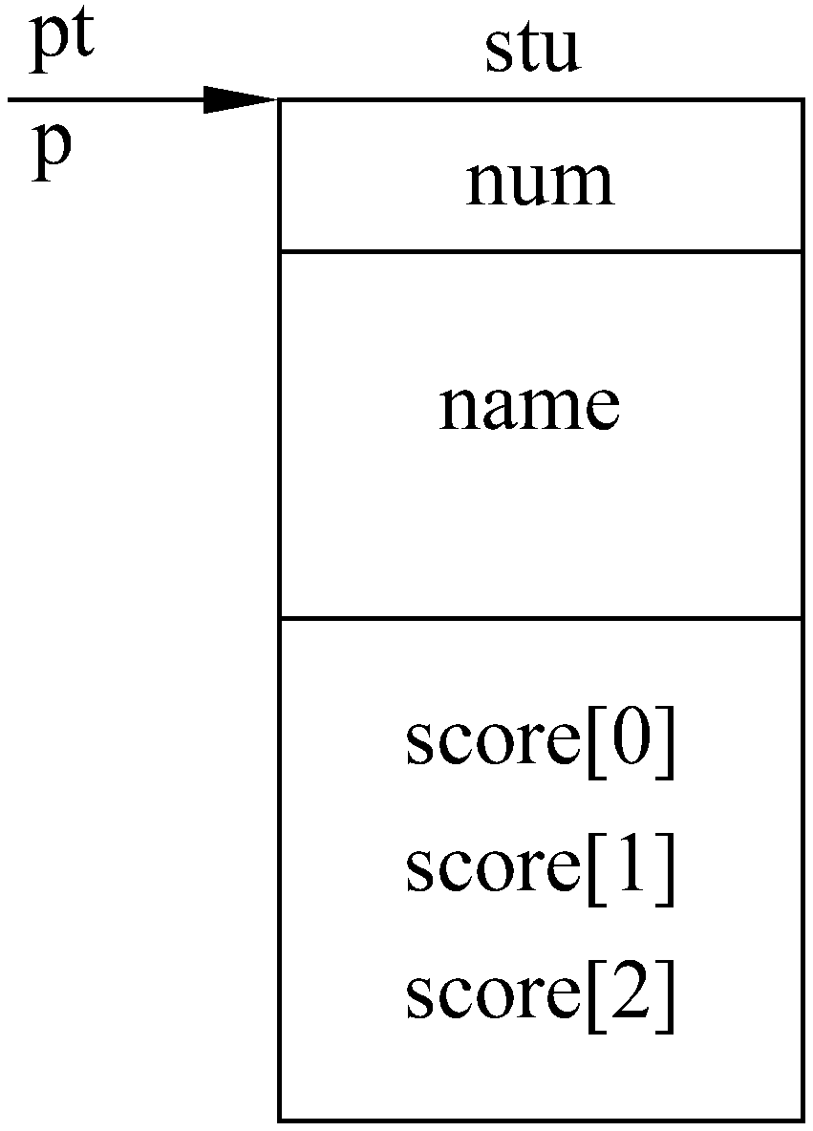
(2) 用指向结构体变量的指针作实参
……
struct Student{
int num;
char name[20];
float score[3];
} stu={12345,″Li Fung″,67,89,78};
void print(Student *p){
cout<<p->num<<″ ″<<p->name<<″ ″<<p->score[0]
<<″ ″<<p->score[1]<<″ ″<<p->score[2]<<endl;
}
int main( ){
Student *pt=&stu;
print(pt);
return 0;
}

Slide 31
(3) 用结构体变量的引用作函数参数
……
struct Student{
int num;
string name;
float score[3];
} stu={12345,″Li Li″,67,89,78};
void print(Student &st){
cout<<st.num<<″ ″<<st.name<<″ ″<<st.score[0]
<<″ ″<<st.score[1]<<″ ″<<st.score[2]<<endl;
}
int main( ){
print(stu);
return 0;
}

Slide 32
程序(1)用结构体变量作实参和形参，程序直观易懂，效率不高
程序(2)采用指针变量作为实参和形参，空间和时间的开销都很小，效率较高，但不如程序(1)直观
程序(3)的实参是结构体变量，而形参用Student类型的引用，实际上传递的是stu的地址，因而效率较高，兼有(1)和(2)的优点

Slide 33
*7.1.7 动态分配和撤销内存的运算符new和delete
程序中常常需要动态地分配和撤销内存空间，例如对动态链表中结点的插入与删除
C语言利用库函数malloc和free来分配和释放内存
C++提供了new和delete运算符来取代malloc和free函数，简便而功能较强
  注意： new和delete是运算符，不是函数，因此执行效率高

Slide 34
new运算符的例子：
int *p=new int; 开辟一个存放整数的存储空间，返回该存储空间的地址
float *p=new float(3.14159); 开辟一个存放单精度数的空间，并指定该实数的初值为3.14159，返回该空间的地址
char *p=new char[10]; 开辟一个存放字符数组（包括10个元素）的空间，返回首元素的地址
int (*p)[4]=new int[5][4]; 开辟一个存放二维整型数组（5*4）的空间，返回该空间的地址
new运算符使用的一般格式
  new 类型[(初值)]
  用new分配数组空间时不能指定初值
  如果无法正常分配空间，则返回一个空指针NULL

Slide 35
delete运算符使用的一般格式
  delete [] 指针变量
要撤销上面用“new int;”开辟的空间，应该用
  delete p;
要撤销上面用“new char[10];”开辟的字符数组空间，应该用
  delete [] p;
  new和delete要配对使用，忘记delete会导致程序动态分配的内存废弃不用却又不归还
  尽量避免用new和delete操作多维数组

Slide 36
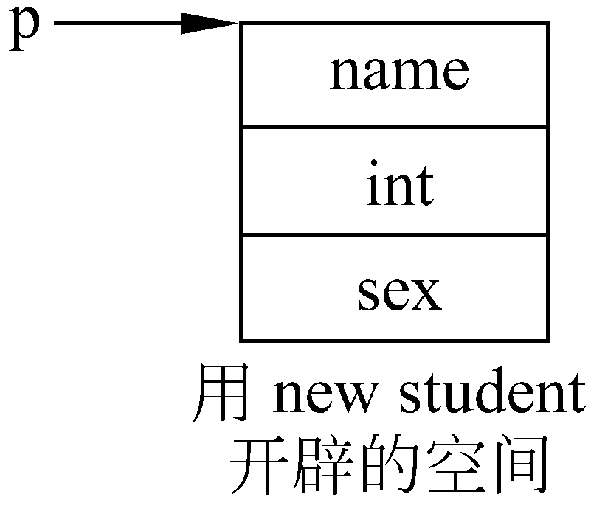
例7.6 开辟空间以存放一个结构体变量
……
struct Student{
char name[20];
int num;
char sex;
};
int main( ){
Student *p;
p=new Student; //创建的结构体变量没有名字，只有指针
strcpy(p->name,″Wang Fun″);
p->num=10123;
p->sex=′m′;
cout<<p->name<<endl<<p->num<<endl<<p->sex<<endl;
delete p;
return 0;
}

Slide 37
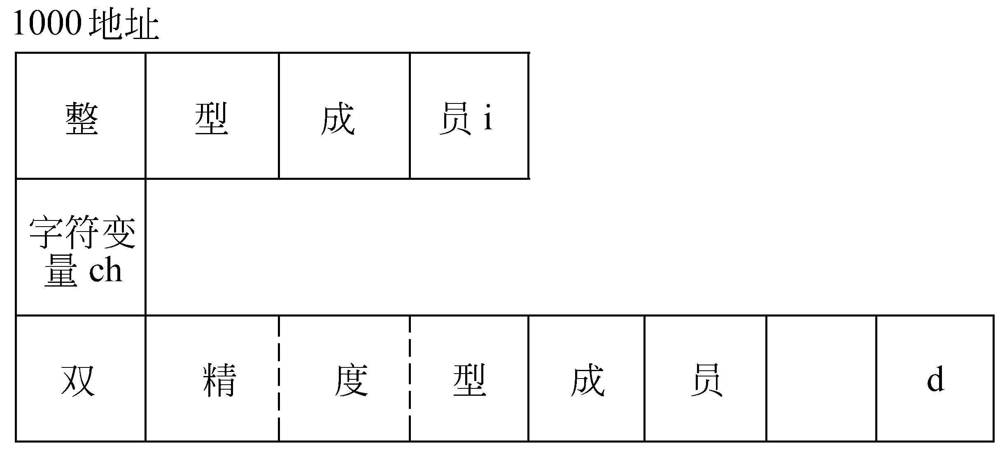
7.2 共用体
7.2.1 共用体的概念
有时需要使几种不同类型的变量存放到同一段内存单元中，互相覆盖
例如，可把一个整型变量、一个字符型变量、一个双精度型变量放在同一个地址开始的内存单元中

Slide 38
以上3个变量在内存中占的字节数不同，但都从同一地址开始存放，几个变量互相覆盖
这种使几个不同的变量共占同一段内存的结构，称为共用体（union）类型
声明共用体类型的一般形式
  union 共用体类型名
  {成员表列};
定义共用体变量的一般形式为
  共用体类型名 共用体变量名;
  也可在声明共用体类型的同时定义共用体变量

Slide 39
例如
“共用体”与“结构体”的定义形式相似，但含义不同
  结构体变量所占内存长度是各成员的长度之和
  共用体变量所占内存长度等于最长的成员的长度
union data { int i; char ch; double d; } a,b,c; | union { int i; char ch; double d; } a,b,c;

Slide 40
7.2.2 对共用体变量的访问方式
不能引用共用体变量，而只能引用共用体变量中的成员
  a.i //正确
  a.ch //正确
  a.d //正确
  cout<<a; //错误

Slide 41
7.2.3 共用体类型数据的特点
使用共用体变量的目的：用同一个内存段存放几种不同类型的数据
  注意：在每一时刻只能存放其中一种，而不是同时存放几种
能够访问的是最后一次被赋值的成员，在对一个新的成员赋值后原有的成员就失去作用
共用体变量的地址和它的各成员的地址相同
不能对共用体变量名赋值；不能企图引用变量名来得到一个值；不能在定义共用体变量时对它初始化；不能用共用体变量名作为函数参数

Slide 42
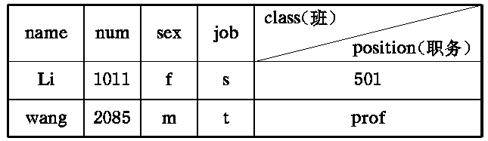
例7.7 设有若干个人员的数据，其中有学生和教师，学生的数据中包括：姓名、号码、性别、职业、年级，教师的数据包括：姓名、号码、性别、职业、职务。可以看出，学生和教师所包含的数据是不同的，现要求把它们放在同一表格中

Slide 43
对第5项（class和position）可以用共用体来处理
程序如下：
……
struct{
int num;
char name[10];
char sex;
char job;
union P{ //声明共用体类型
int grade; //年级
char position[10]; //职务
} category; //成员category为共用体变量
} ps[2];

Slide 44
int main( ){
int i;
for(i=0;i<2;i++){ //输入
cin>>ps[i].num>>ps[i].name>>ps[i].sex
>>ps[i].job;
if(ps[i].job==′s′) cin>>ps[i].category.grade;
else cin>>ps[i].category.position;
}
for(i=0;i<2;i++){ //输出
cout<<ps[i].num<<″ ″<<ps[i].name<<″ ″
<<ps[i].sex<<″ ″<<ps[i].job<<″ ″;
if(ps[i].job==′s′)
cout<<ps[i].category.grade<<endl;
else cout<<ps[i].category.position<<endl;
}
return 0;
}

Slide 45
7.3 枚举类型
如果一个变量只有几种可能的值，可以定义为枚举（enumeration）类型
“枚举”是指将变量的值一一列举出来，变量的值只能在列举的范围内
声明枚举类型用enum开头
  enum weekday{sun,mon,tue,wed,thu,fri,sat};
  上面声明了一个枚举类型weekday
  花括号中sun,mon,…,sat等称为枚举元素或枚举常量，是用户自己定义的标识符
  这个类型的变量只能取以上7个值之一

Slide 46
声明枚举类型的一般形式
  enum 枚举类型名 {枚举常量表列};
在声明了枚举类型之后，可以用它来定义变量
  weekday workday,week_end;
  workday=mon;
  week_end=sun;
可以直接定义枚举变量
  enum{sun,mon,tue,wed,thu,fri,sat}
  workday,week_end;

Slide 47
说明：
对枚举元素按常量处理，故称枚举常量
枚举元素作为常量是有值的，C++按定义时的顺序对它们赋值为0,1,2,3,…，也可以在声明枚举类型时另行指定元素的值
枚举值可以用来做判断比较
一个整数不能直接赋给一个枚举变量

Slide 48
例7.8 有红、黄、蓝、白、黑5种球若干，取3个球，希望得到3种不同颜色，输出每种可能的排列
……
int main( ){
enum color {red,yellow,blue,white,black};
color i,j,k;
int n=0; //n是符合要求的排列数
for (i=red;i<=black;i++)
for (j=red;j<=black;j++)
for (k=red;k<=black;k++)
if ((i!=j)&&(k!=i)&&(k!=j)){
n=n+1;
cout<<setw(3)<<n;
cout<<setw(8)<<i<<setw(8)<<j<<setw(8)<<k;
cout<<endl;
}
cout<<″total:″<<n<<endl; //输出符合条件的排列总数
return 0;
}
编译错误：color类型不能使用++运算符
修改：
i=(color)(i+1);
输出结果：整数

Slide 49
7.4 用typedef声明类型
可以用typedef声明一个新的类型名来代替已有的类型名
  typedef int INTEGER; //用INTEGER代表int类型
  typedef float REAL; //用REAL代表float类型
以下两行等价：
  int i,j; float a,b;
  INTEGER i,j; REAL a,b;

Slide 50
可以声明结构体类型
typedef struct{
int month;
int day;
int year;
} DATE; //DATE是新类型名，而不是结构体变量名
DATE birthday;
DATE *p;
使用typedef有利于程序的通用与移植，有时程序会依赖于硬件特性，用typedef便于移植
进一步的使用特性
  （略）

